Slide 1

Le sport, c’est important ?
Unité 3 – Leçon 6

Slide 2

In U3L5 we learnt how to:
Tell what we like or dislike
Talk about hobbies
Let’s see how we can use these skills to build new ones !

Slide 3


Progress check
Start
nouveau
déjà vu
Dans la ville du Pradet, les ados peuvent faire des activités de loisirs et de sport pendant l’année scolaire. Il y a des activités nautiques comme la natation, des sports collectifs comme le rugby ou des sports individuels comme l’escalade.
Pourquoi est-ce que c’est important de faire du sport ? Parce que c’est bon pour le corps et la tête, donc pour la santé !
Notes:
Use another color when completing to highlight the progress

Slide 4
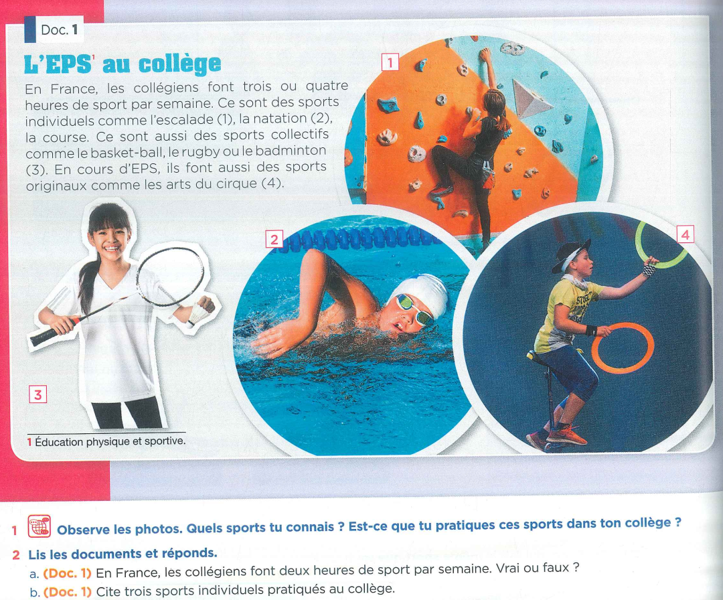
I. Starter
I. Starter
II. Comp. texte 1
III. Voc : Sports
V. Gr : Raison
VII. Gr : Ne…pas de
XI. Production
X. Phonétique
VI. Comp. texte 2
IV. Gr : Faire + sport
IX. Gr : Questions
VIII. Gr : Fréquence

Slide 5

I. Starter
I. Starter
II. Comp. texte 1
III. Voc : Sports
V. Gr : Raison
VII. Gr : Ne…pas de
XI. Production
X. Phonétique
VI. Comp. texte 2
IV. Gr : Faire + sport
IX. Gr : Questions
VIII. Gr : Fréquence

Slide 6



Learning objectives : À la fin de la leçon
I. Starter
II. Comp. texte 1
III. Voc : Sports
V. Gr : Raison
VII. Gr : Ne…pas de
XI. Production
X. Phonétique
VI. Comp. texte 2
IV. Gr : Faire + sport
IX. Gr : Questions
VIII. Gr : Fréquence
Grammaire
Culture
Vocabulaire
Notes:
Guidage pour les objectifs en GG

Slide 7
À la fin de la leçon…
I. Starter
II. Comp. texte 1
III. Voc : Sports
V. Gr : Raison
VII. Gr : Ne…pas de
XI. Production
X. Phonétique
VI. Comp. texte 2
IV. Gr : Faire + sport
IX. Gr : Questions
VIII. Gr : Fréquence
Parler de ma pratique sportive
Grammaire
- Pourquoi ? Parce que…
- Faire de / jouer à + activité
- La négation
- Exprimer la fréquence
- Poser des questions
Culture
- Le sport, le loisir préféré des ados
Vocabulaire
- Les sports

Slide 8
Learning outcomes
I. Starter
II. Comp. texte 1
III. Voc : Sports
V. Gr : Raison
VII. Gr : Ne…pas de
XI. Production
X. Phonétique
VI. Comp. texte 2
IV. Gr : Faire + sport
IX. Gr : Questions
VIII. Gr : Fréquence
ALL students MUST be able to tell which sport they play.
MOST students SHOULD be able to make an interview.
SOME students COULD be able to tell where they play sport and describe their school.
Notes:
ALL = isoler un objectif (gramm/lexical); MOST = obj de la leçon; SOME = objectif de la prochaine leçon

Slide 9
I. Starter
II. Comp. texte 1
III. Voc : Sports
V. Gr : Raison
VII. Gr : Ne…pas de
XI. Production
X. Phonétique
VI. Comp. texte 2
IV. Gr : Faire + sport
IX. Gr : Questions
VIII. Gr : Fréquence
Etapes de la leçon
I. Starter
Le sport, loisir préféré des Français
II. Compréhension de texte 1
Les sports
XI. Production
III. Vocabulaire
Réaliser une interview
Recherche des phrases clés
L’intonation
VI. Compréhension de texte 2
Recherche des phrases clés
VII. Grammaire
IV. Grammaire
Jouer/Faire + sport
VIII. Grammaire
Exprimer la fréquence
V. Grammaire
Exprimer la raison : Pourquoi/ Parce que
La négation NE…PAS DE
Poser des questions
IX. Grammaire
X. Phonétique

Slide 10
Progress check
End
I. Starter
II. Comp. texte 1
III. Voc : Sports
V. Gr : Raison
VII. Gr : Ne…pas de
XI. Production
X. Phonétique
VI. Comp. texte 2
IV. Gr : Faire + sport
IX. Gr : Questions
VIII. Gr : Fréquence
nouveau
déjà vu
Dans la ville du Pradet, les ados peuvent faire des activités de loisirs et de sport pendant l’année scolaire. Il y a des activités nautiques comme la natation, des sports collectifs comme le rugby ou des sports individuels comme l’escalade.
Pourquoi est-ce que c’est important de faire du sport ? Parce que c’est bon pour le corps et la tête, donc pour la santé !
Notes:
Use another color when completing to highlight the progress

Slide 11
Learning review
I. Starter
II. Comp. texte 1
III. Voc : Sports
V. Gr : Raison
VII. Gr : Ne…pas de
XI. Production
X. Phonétique
VI. Comp. texte 2
IV. Gr : Faire + sport
IX. Gr : Questions
VIII. Gr : Fréquence
Today, I have learned that …
Based on what we studied today, I want to know …

Slide 12
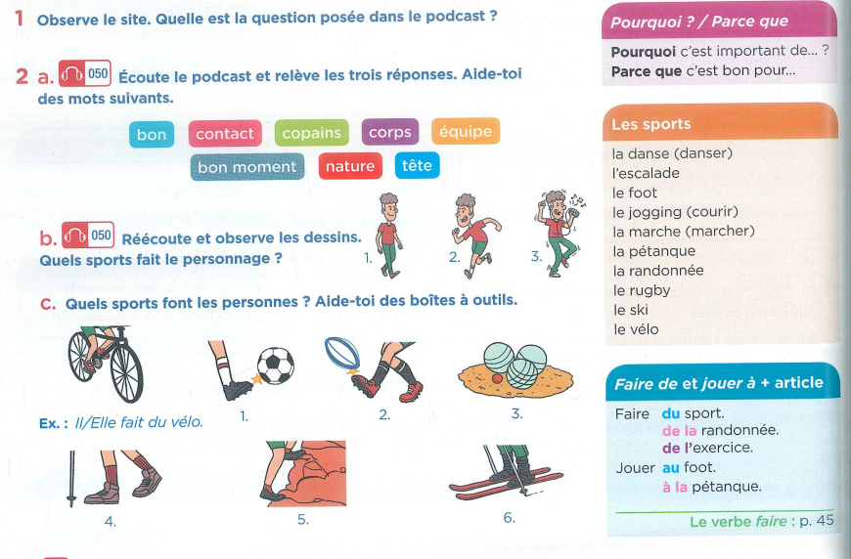
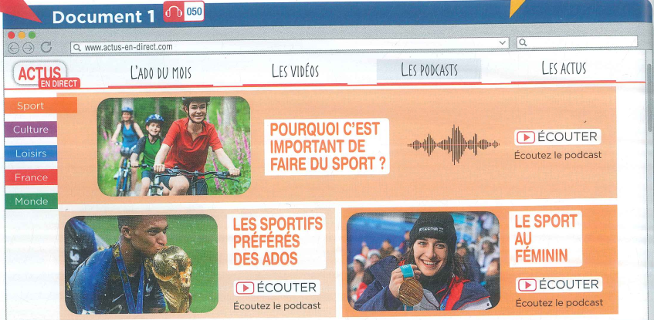

II. Compréhension de texte (doc 1)
I. Starter
II. Comp. texte 1
III. Voc : Sports
V. Gr : Raison
VII. Gr : Ne…pas de
XI. Production
X. Phonétique
VI. Comp. texte 2
IV. Gr : Faire + sport
IX. Gr : Questions
VIII. Gr : Fréquence

Slide 13

Compréhension détaillée
I. Starter
II. Comp. texte 1
III. Voc : Sports
V. Gr : Raison
VII. Gr : Ne…pas de
XI. Production
X. Phonétique
VI. Comp. texte 2
IV. Gr : Faire + sport
IX. Gr : Questions
VIII. Gr : Fréquence
Demander la raison | Donner la raison | Les sports
Pourquoi c’est important de faire du sport ? | Parce que c’est bon pour le corps et la tête ! | Marcher
 | Parce que tu passes un bon moment avec tes copains | Courir
 | Parce que tu es en contact avec la nature ! | Danser
 |  | Faire du vélo
 |  | Tu joues au foot
 |  | Tu joues au rugby
 |  | Tu joues à la pétanque
 |  | Tu fais de la randonnée
 |  | Tu fais de l’escalade
 |  | Tu fais du ski

Slide 14
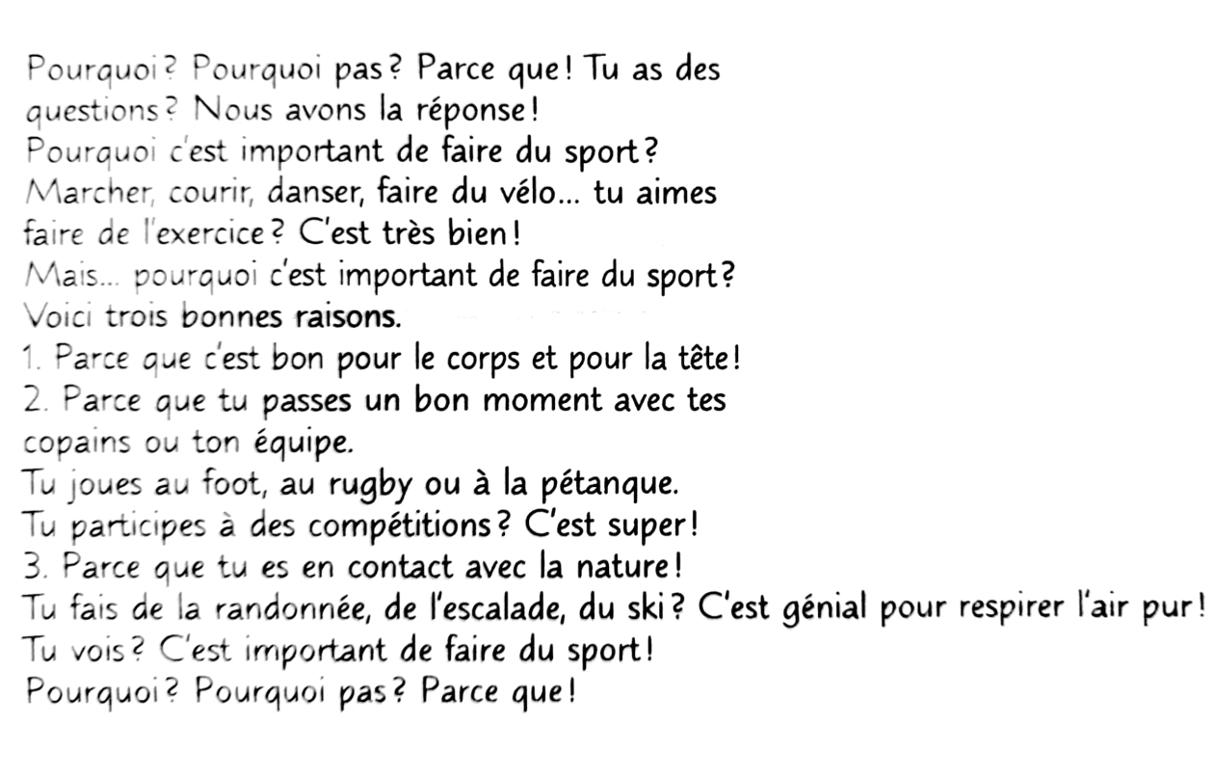
Transcription
I. Starter
II. Comp. texte 1
III. Voc : Sports
V. Gr : Raison
VII. Gr : Ne…pas de
XI. Production
X. Phonétique
VI. Comp. texte 2
IV. Gr : Faire + sport
IX. Gr : Questions
VIII. Gr : Fréquence

Slide 15
À la fin de la leçon…
I. Starter
II. Comp. texte 1
III. Voc : Sports
V. Gr : Raison
VII. Gr : Ne…pas de
XI. Production
X. Phonétique
VI. Comp. texte 2
IV. Gr : Faire + sport
IX. Gr : Questions
VIII. Gr : Fréquence
Parler de ma pratique sportive
Grammaire
- Pourquoi ? Parce que…
- Faire de / jouer à + activité
- La négation
- Exprimer la fréquence
- Poser des questions
Culture
- Le sport, le loisir préféré des ados
Vocabulaire
- Les sports
What are the LO that we are going to study ?

Slide 16
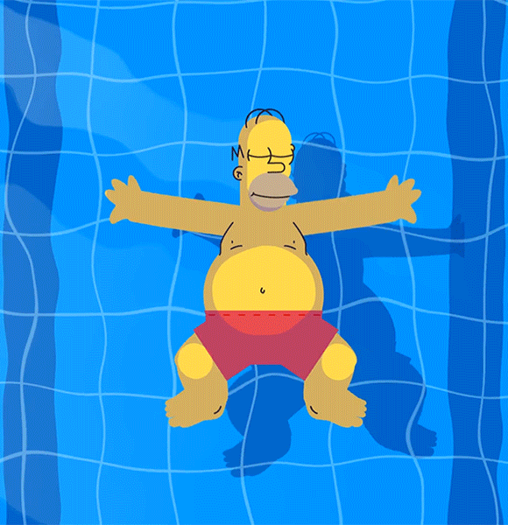
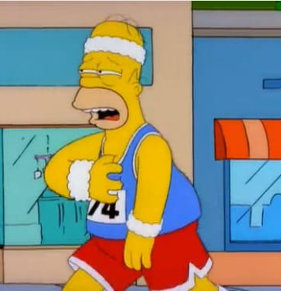
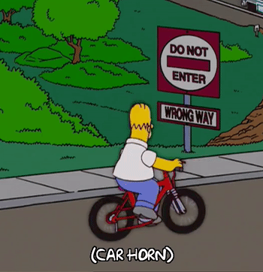
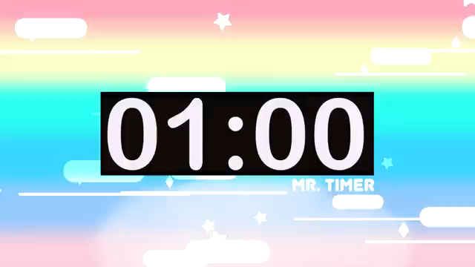
Homer fait quels sports ?
I. Starter
II. Comp. texte 1
III. Voc : Sports
V. Gr : Raison
VII. Gr : Ne…pas de
XI. Production
X. Phonétique
VI. Comp. texte 2
IV. Gr : Faire + sport
IX. Gr : Questions
VIII. Gr : Fréquence
Passons au point de vocabulaire : les sports
Et toi ? Tu fais quel sport ?
Pose la question à ton voisin ou ta voisine et écris la réponse sur ton cahier.

Slide 17
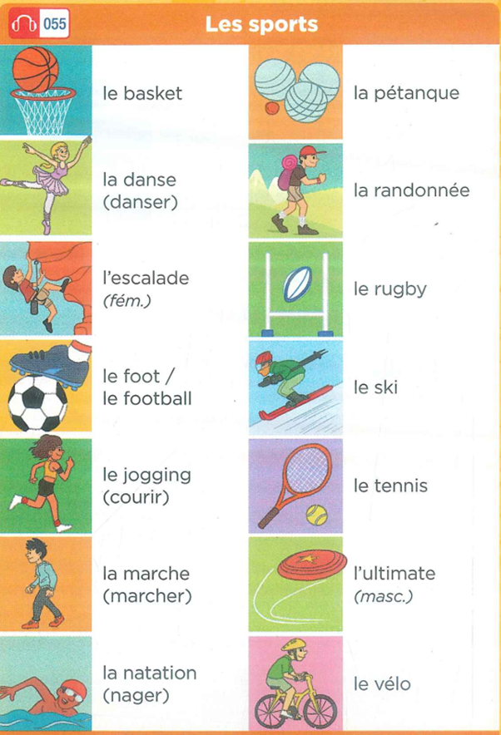
III. Vocabulaire : les sports
I. Starter
II. Comp. texte 1
III. Voc : Sports
V. Gr : Raison
VII. Gr : Ne…pas de
XI. Production
X. Phonétique
VI. Comp. texte 2
IV. Gr : Faire + sport
IX. Gr : Questions
VIII. Gr : Fréquence
Les sports
Marcher
Courir
Danser
Faire du vélo
Tu joues au foot
Tu joues au rugby
Tu joues à la pétanque
Tu fais de la randonnée
Tu fais de l’escalade
Tu fais du ski

Slide 18
LE 6 p.42
I. Starter
II. Comp. texte 1
III. Voc : Sports
V. Gr : Raison
VII. Gr : Ne…pas de
XI. Production
X. Phonétique
VI. Comp. texte 2
IV. Gr : Faire + sport
IX. Gr : Questions
VIII. Gr : Fréquence

Slide 19

Online activity
I. Starter
II. Comp. texte 1
III. Voc : Sports
V. Gr : Raison
VII. Gr : Ne…pas de
XI. Production
X. Phonétique
VI. Comp. texte 2
IV. Gr : Faire + sport
IX. Gr : Questions
VIII. Gr : Fréquence
French sports :
https://play.kahoot.it/v2/?quizId=68afb7cc-61de-42de-97d7-61d601c15e3e
French sports (2) :
https://create.kahoot.it/details/c9836749-d789-46f9-8b46-4ef33e37c65b

Slide 20
Homer fait quels sports ?
I. Starter
II. Comp. texte 1
III. Voc : Sports
V. Gr : Raison
VII. Gr : Ne…pas de
XI. Production
X. Phonétique
VI. Comp. texte 2
IV. Gr : Faire + sport
IX. Gr : Questions
VIII. Gr : Fréquence
Revenons au point de vocabulaire : les sports
Et toi ? Tu fais quel sport ?
Pose la question à ton voisin ou ta voisine et écris la réponse sur ton cahier.

Slide 21
Learning review
I. Starter
II. Comp. texte 1
III. Voc : Sports
V. Gr : Raison
VII. Gr : Ne…pas de
XI. Production
X. Phonétique
VI. Comp. texte 2
IV. Gr : Faire + sport
IX. Gr : Questions
VIII. Gr : Fréquence
Today, I have learned that …
Based on what we studied today, I want to know …

Slide 22
À la fin de la leçon…
I. Starter
II. Comp. texte 1
III. Voc : Sports
V. Gr : Raison
VII. Gr : Ne…pas de
XI. Production
X. Phonétique
VI. Comp. texte 2
IV. Gr : Faire + sport
IX. Gr : Questions
VIII. Gr : Fréquence
Parler de ma pratique sportive
Grammaire
- Pourquoi ? Parce que…
- Faire de / jouer à + activité
- La négation
- Exprimer la fréquence
- Poser des questions
Culture
- Le sport, le loisir préféré des ados
Vocabulaire
- Les sports
What are the LO that we are going to study ?

Slide 23
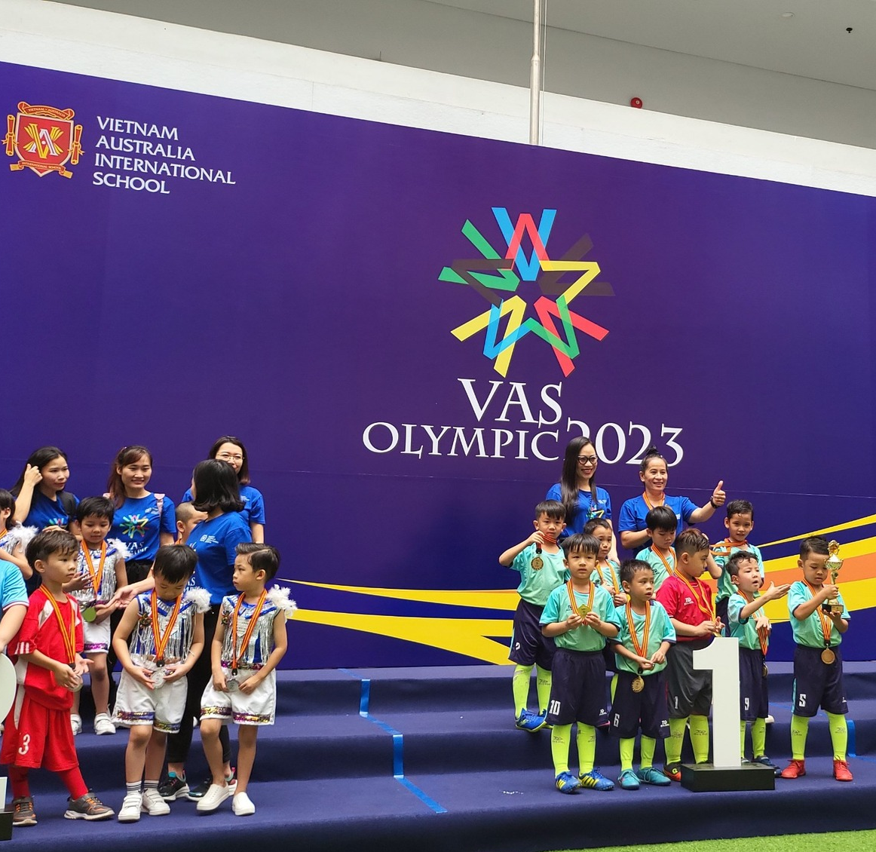

I. Starter
II. Comp. texte 1
III. Voc : Sports
V. Gr : Raison
VII. Gr : Ne…pas de
XI. Production
X. Phonétique
VI. Comp. texte 2
IV. Gr : Faire + sport
IX. Gr : Questions
VIII. Gr : Fréquence
Passons au point de grammaire :
Dire quels sports on pratique
Aux jeux Olympiques de VAS, les enfants font de la natation et de l’ athlétisme. Ils jouent au football et au basketball et aux échecs.

Slide 24
IV. Grammaire : Dire quels sports on pratique
I. Starter
II. Comp. texte 1
III. Voc : Sports
V. Gr : Raison
VII. Gr : Ne…pas de
XI. Production
X. Phonétique
VI. Comp. texte 2
IV. Gr : Faire + sport
IX. Gr : Questions
VIII. Gr : Fréquence
Dire quel sports on pratique
Tu joues au foot
Tu joues au rugby
Tu joues à la pétanque
Tu fais de la randonnée
Tu fais de l’escalade
Tu fais du ski
Quels verbes est-ce que j’utilise pour parler de ma pratique sportive ?
JOUER
et
FAIRE

Slide 25
Les verbes “FAIRE” et “JOUER”
I. Starter
II. Comp. texte 1
III. Voc : Sports
V. Gr : Raison
VII. Gr : Ne…pas de
XI. Production
X. Phonétique
VI. Comp. texte 2
IV. Gr : Faire + sport
IX. Gr : Questions
VIII. Gr : Fréquence
 | FAIRE | JOUER
Je | fais | joue
Tu | fais | joues
Il/elle/on | fait | joue
Nous | faisons | jouons
Vous | faites | jouez
Ils/elles | font | jouent

Slide 26
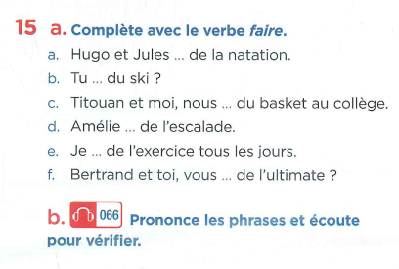
LE 15 p.45
I. Starter
II. Comp. texte 1
III. Voc : Sports
V. Gr : Raison
VII. Gr : Ne…pas de
XI. Production
X. Phonétique
VI. Comp. texte 2
IV. Gr : Faire + sport
IX. Gr : Questions
VIII. Gr : Fréquence

Slide 27
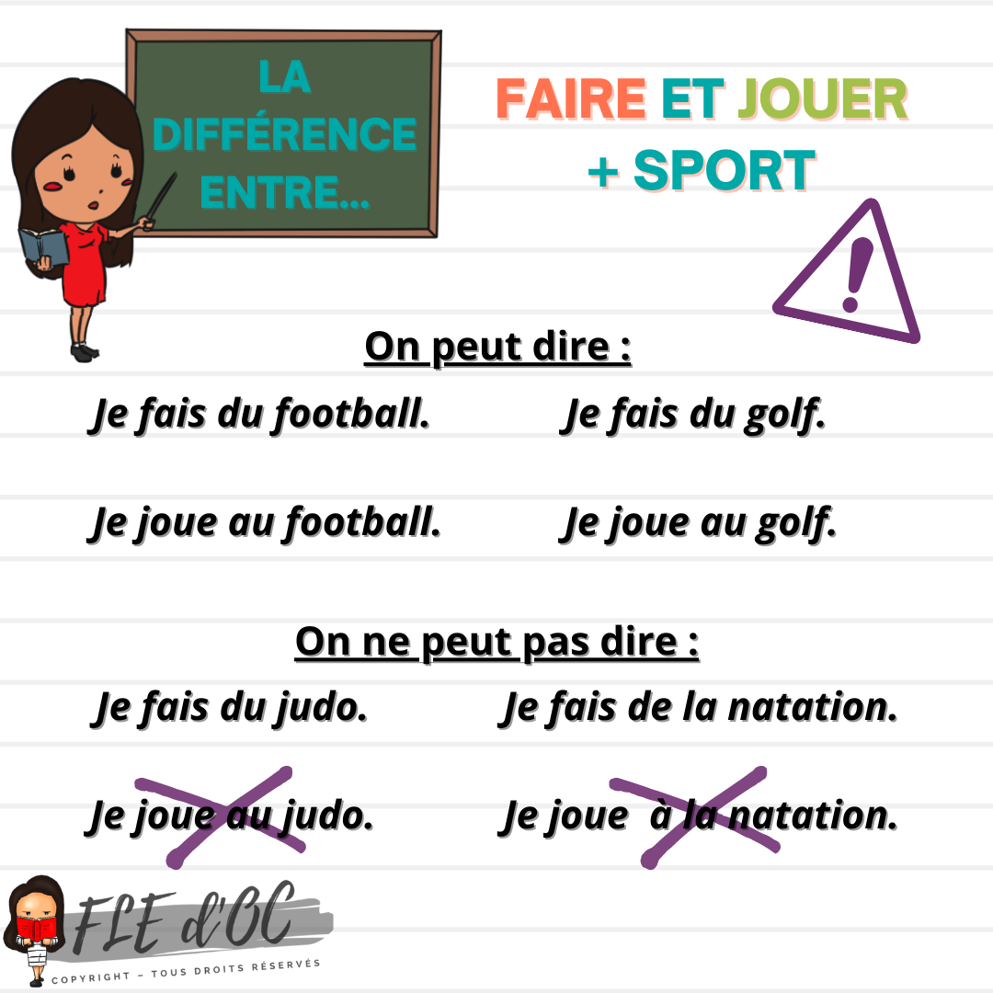
Quelle est la difference entre faire et jouer?
I. Starter
II. Comp. texte 1
III. Voc : Sports
V. Gr : Raison
VII. Gr : Ne…pas de
XI. Production
X. Phonétique
VI. Comp. texte 2
IV. Gr : Faire + sport
IX. Gr : Questions
VIII. Gr : Fréquence

Slide 28
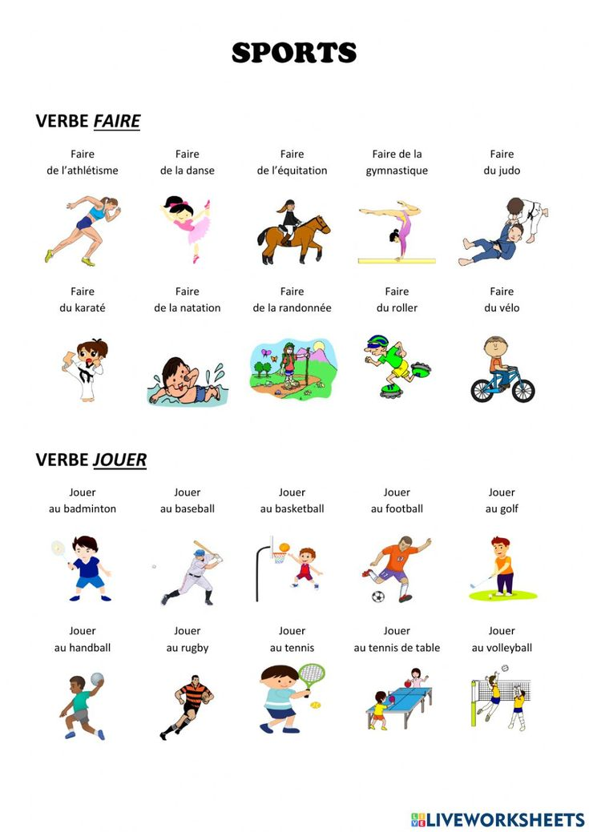
Faire ou jouer ?
I. Starter
II. Comp. texte 1
III. Voc : Sports
V. Gr : Raison
VII. Gr : Ne…pas de
XI. Production
X. Phonétique
VI. Comp. texte 2
IV. Gr : Faire + sport
IX. Gr : Questions
VIII. Gr : Fréquence
Tous les sports
et activités
Sports avec ballon
ou jeux

Slide 29
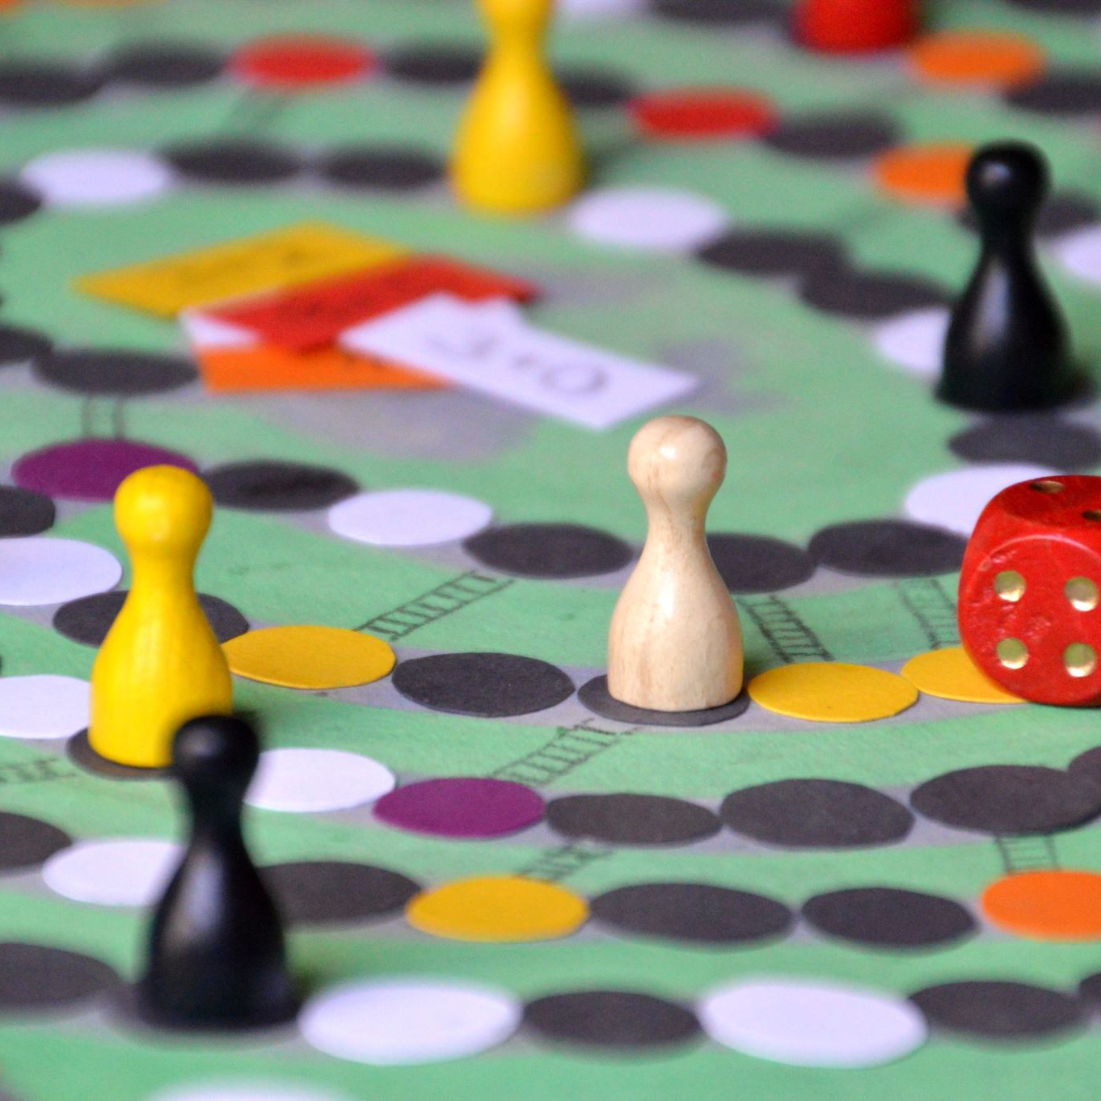
Kahoot time !
I. Starter
II. Comp. texte 1
III. Voc : Sports
V. Gr : Raison
VII. Gr : Ne…pas de
XI. Production
X. Phonétique
VI. Comp. texte 2
IV. Gr : Faire + sport
IX. Gr : Questions
VIII. Gr : Fréquence
Faire ou jouer
https://play.kahoot.it/v2/?quizId=244bc80d-11fd-45a4-bf04-b5eb3c43ffc9
https://create.kahoot.it/details/c6b90bcb-bd4b-493c-930d-19590451fa10

Slide 30
Les articles contractés
I. Starter
II. Comp. texte 1
III. Voc : Sports
V. Gr : Raison
VII. Gr : Ne…pas de
XI. Production
X. Phonétique
VI. Comp. texte 2
IV. Gr : Faire + sport
IX. Gr : Questions
VIII. Gr : Fréquence
Dire les sports qu’on pratique
Tu joues au foot | Tu fais du ski
Tu joues au rugby
Tu joues à la pétanque | Tu fais de la randonnée
Ils jouent aux jeux vidéo | Tu fais de l’ escalade
Règle de grammaire
Jouer + Au + sport masculin / jeux À la + sport féminin / jeux Aux + sport pluriel / jeux | Faire + Du + activité ou sport masculin De la + activité ou sport féminin De l’ + activité ou sport avec une voyelle
Donne un exemple avec AUX

Slide 31
Les articles contractés
I. Starter
II. Comp. texte 1
III. Voc : Sports
V. Gr : Raison
VII. Gr : Ne…pas de
XI. Production
X. Phonétique
VI. Comp. texte 2
IV. Gr : Faire + sport
IX. Gr : Questions
VIII. Gr : Fréquence
Dire les sports qu’on pratique
Tu joues au foot | Tu fais du ski
Tu joues au rugby
Tu joues à la pétanque | Tu fais de la randonnée
Ils jouent aux jeux vidéo | Tu fais de l’ escalade
Règle de grammaire
Jouer + Au + sport masculin / jeux À la + sport féminin / jeux Aux + sport pluriel / jeux | Faire + Du + activité ou sport masculin De la + activité ou sport féminin De l’ + activité ou sport avec une voyelle
Donne un exemple avec AUX

Slide 32
Les articles contractés
I. Starter
II. Comp. texte 1
III. Voc : Sports
V. Gr : Raison
VII. Gr : Ne…pas de
XI. Production
X. Phonétique
VI. Comp. texte 2
IV. Gr : Faire + sport
IX. Gr : Questions
VIII. Gr : Fréquence
Je joue | au foot, au basket, au tennis | Je fais | du foot, du yoga, du théâtre
 | à la pétanque |  | de la danse, de la natation
 | aux jeux vidéo, aux cartes |  | de l’équitation, de l’athlétisme
Jouer au / à la / aux |  | Faire du / de la / de l’

Slide 33
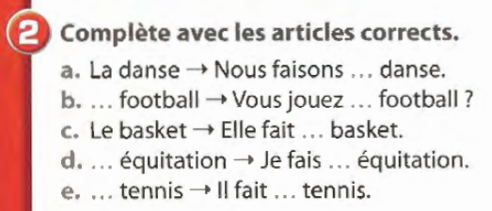
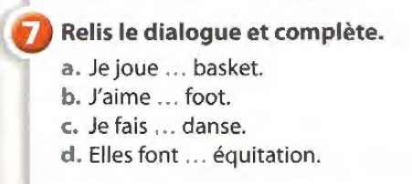
I. Starter
II. Comp. texte 1
III. Voc : Sports
V. Gr : Raison
VII. Gr : Ne…pas de
XI. Production
X. Phonétique
VI. Comp. texte 2
IV. Gr : Faire + sport
IX. Gr : Questions
VIII. Gr : Fréquence

Slide 34
Complète le texte suivant :
I. Starter
II. Comp. texte 1
III. Voc : Sports
V. Gr : Raison
VII. Gr : Ne…pas de
XI. Production
X. Phonétique
VI. Comp. texte 2
IV. Gr : Faire + sport
IX. Gr : Questions
VIII. Gr : Fréquence
Le lundi, je fais du football et de la danse.
Le mercredi, avec ma sœur Lise, nous jouons au tennis et à la pétanque.
Le vendredi, Lise et ses amis vont à la piscine, ils font de la natation et jouent aux cartes et aux jeux vidéo.

Slide 35
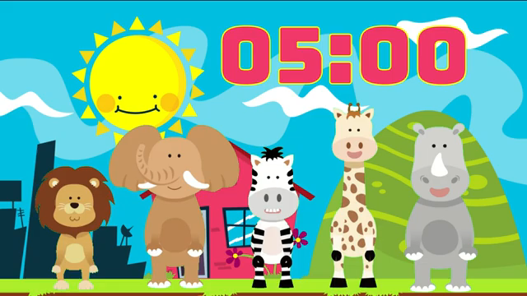
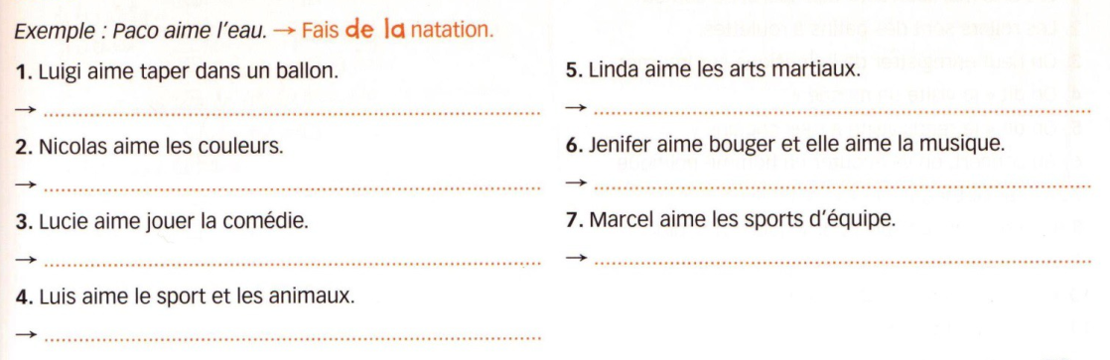
I. Starter
II. Comp. texte 1
III. Voc : Sports
V. Gr : Raison
VII. Gr : Ne…pas de
XI. Production
X. Phonétique
VI. Comp. texte 2
IV. Gr : Faire + sport
IX. Gr : Questions
VIII. Gr : Fréquence

Slide 36

Kahoot time !
I. Starter
II. Comp. texte 1
III. Voc : Sports
V. Gr : Raison
VII. Gr : Ne…pas de
XI. Production
X. Phonétique
VI. Comp. texte 2
IV. Gr : Faire + sport
IX. Gr : Questions
VIII. Gr : Fréquence
Articles contractés
https://play.kahoot.it/v2/?quizId=11ea818e-39b9-4614-9949-a315c15fa6e3

Slide 37

Flash le QR code et complète l’exercice
I. Starter
II. Comp. texte 1
III. Voc : Sports
V. Gr : Raison
VII. Gr : Ne…pas de
XI. Production
X. Phonétique
VI. Comp. texte 2
IV. Gr : Faire + sport
IX. Gr : Questions
VIII. Gr : Fréquence
https://www.liveworksheets.com/iu1825376zg

Slide 38
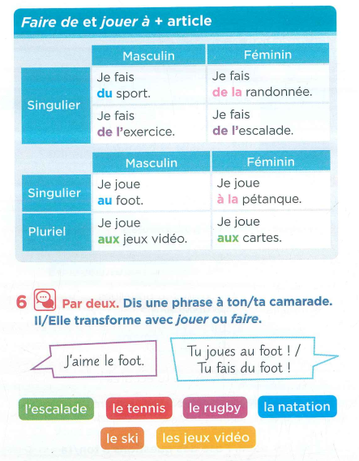
LE 6 p.44
I. Starter
II. Comp. texte 1
III. Voc : Sports
V. Gr : Raison
VII. Gr : Ne…pas de
XI. Production
X. Phonétique
VI. Comp. texte 2
IV. Gr : Faire + sport
IX. Gr : Questions
VIII. Gr : Fréquence

Slide 39
I. Starter
II. Comp. texte 1
III. Voc : Sports
V. Gr : Raison
VII. Gr : Ne…pas de
XI. Production
X. Phonétique
VI. Comp. texte 2
IV. Gr : Faire + sport
IX. Gr : Questions
VIII. Gr : Fréquence
Revenons au point de grammaire :
Dire quels sports on pratique
Aux jeux Olympiques de VAS, les enfants font de la natation et de l’ athlétisme. Ils jouent au football et au basketball et aux échecs.

Slide 40
Learning review
I. Starter
II. Comp. texte 1
III. Voc : Sports
V. Gr : Raison
VII. Gr : Ne…pas de
XI. Production
X. Phonétique
VI. Comp. texte 2
IV. Gr : Faire + sport
IX. Gr : Questions
VIII. Gr : Fréquence
Today, I have learned that …
Based on what we studied today, I want to know …

Slide 41
À la fin de la leçon…
Parler de ma pratique sportive
Grammaire
- Pourquoi ? Parce que…
- Faire de / jouer à + activité
- La négation
- Exprimer la fréquence
- Poser des questions
Culture
- Le sport, le loisir préféré des ados
Vocabulaire
- Les sports
What LO that we are going to study ?

Slide 42
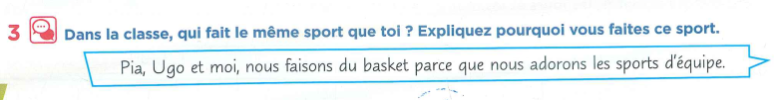
I. Starter
II. Comp. texte 1
III. Voc : Sports
V. Gr : Raison
VII. Gr : Ne…pas de
XI. Production
X. Phonétique
VI. Comp. texte 2
IV. Gr : Faire + sport
IX. Gr : Questions
VIII. Gr : Fréquence
Passons au point de grammaire :
Dire pourquoi on fait du sport
Écrivez la réponse dans votre cahier

Slide 43
V. Grammaire : Expliquer pourquoi on fait du sport
I. Starter
II. Comp. texte 1
III. Voc : Sports
V. Gr : Raison
VII. Gr : Ne…pas de
XI. Production
X. Phonétique
VI. Comp. texte 2
IV. Gr : Faire + sport
IX. Gr : Questions
VIII. Gr : Fréquence
Demander la raison | Donner la raison
Pourquoi c’est important de faire du sport ? | Parce que c’est bon pour le corps et la tête !
 | Parce que tu passes un bon moment avec tes copains […]
 | Parce que tu es en contact avec la nature !
Règle de grammaire
Pourquoi se place toujours au début de la phrase | Parce que + phrase (S + V + Cplmt)

Slide 44
V. Grammaire : Expliquer pourquoi on fait du sport
I. Starter
II. Comp. texte 1
III. Voc : Sports
V. Gr : Raison
VII. Gr : Ne…pas de
XI. Production
X. Phonétique
VI. Comp. texte 2
IV. Gr : Faire + sport
IX. Gr : Questions
VIII. Gr : Fréquence
Demander la raison | Donner la raison
Pourquoi c’est important de faire du sport ? | Parce que c’est bon pour le corps et la tête !
 | Parce que tu passes un bon moment avec tes copains […]
 | Parce que tu es en contact avec la nature !
Règle de grammaire
Pourquoi se place toujours au début de la phrase | Parce que + phrase (S + V + Cplmt)

Slide 45
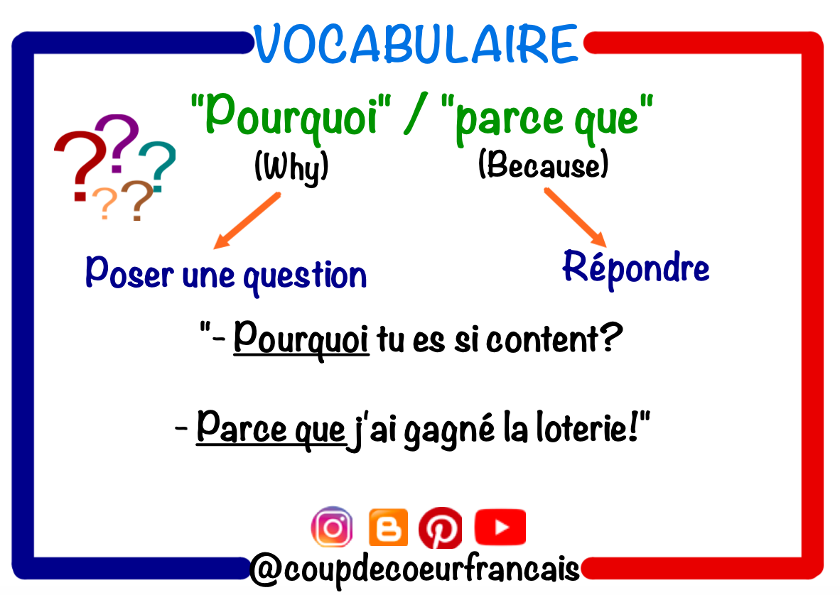
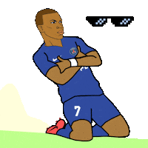

I. Starter
II. Comp. texte 1
III. Voc : Sports
V. Gr : Raison
VII. Gr : Ne…pas de
XI. Production
X. Phonétique
VI. Comp. texte 2
IV. Gr : Faire + sport
IX. Gr : Questions
VIII. Gr : Fréquence
Pourquoi est-ce que tu aimes l’équipe de France de football ?
Parce que j’adore Kylian Mbappé !

Slide 46
Online activity
I. Starter
II. Comp. texte 1
III. Voc : Sports
V. Gr : Raison
VII. Gr : Ne…pas de
XI. Production
X. Phonétique
VI. Comp. texte 2
IV. Gr : Faire + sport
IX. Gr : Questions
VIII. Gr : Fréquence
https://play.kahoot.it/v2/?quizId=60ec699b-8f4a-4172-a128-15196c9f37a8

Slide 47
I. Starter
II. Comp. texte 1
III. Voc : Sports
V. Gr : Raison
VII. Gr : Ne…pas de
XI. Production
X. Phonétique
VI. Comp. texte 2
IV. Gr : Faire + sport
IX. Gr : Questions
VIII. Gr : Fréquence
Revenons au point de grammaire :
Dire pourquoi on fait du sport
Écrivez la réponse dans votre cahier

Slide 48
Learning review
I. Starter
II. Comp. texte 1
III. Voc : Sports
V. Gr : Raison
VII. Gr : Ne…pas de
XI. Production
X. Phonétique
VI. Comp. texte 2
IV. Gr : Faire + sport
IX. Gr : Questions
VIII. Gr : Fréquence
Today, I have learned that …
Based on what we studied today, I want to know …

Slide 49
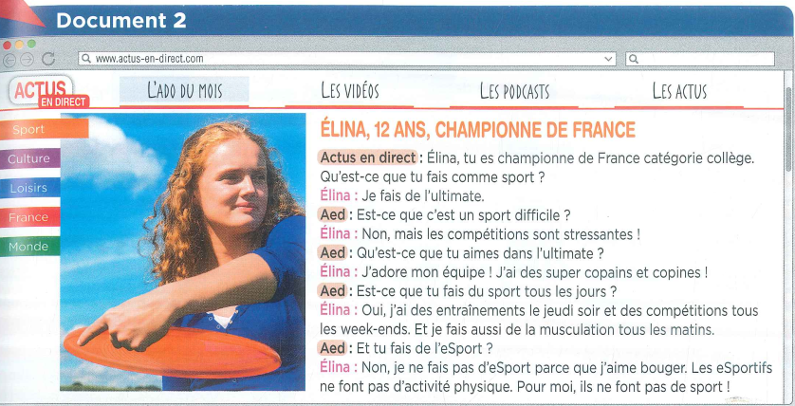
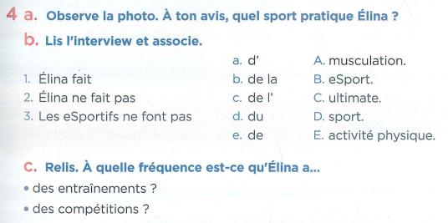
VI. Compréhension de texte (doc 2)
I. Starter
II. Comp. texte 1
III. Voc : Sports
V. Gr : Raison
VII. Gr : Ne…pas de
XI. Production
X. Phonétique
VI. Comp. texte 2
IV. Gr : Faire + sport
IX. Gr : Questions
VIII. Gr : Fréquence

Slide 50
Compréhension détaillée
I. Starter
II. Comp. texte 1
III. Voc : Sports
V. Gr : Raison
VII. Gr : Ne…pas de
XI. Production
X. Phonétique
VI. Comp. texte 2
IV. Gr : Faire + sport
IX. Gr : Questions
VIII. Gr : Fréquence
Dire si on fait du sport | Exprimer la fréquence | Poser des questions
Je fais de l’ultimate | Est-ce que tu fais du sport tous les jours ? | Qu’est-ce que tu fais comme sport ?
J’ai des entrainements le jeudi soir et des compétitions tous les week-ends | J’ai des entrainements le jeudi soir et des compétitions tous les week-ends | Est-ce que c’est un sport difficile ?
Je fais aussi de la musculation tous les matins | Je fais aussi de la musculation tous les matins | Qu’est-ce que tu aimes dans l’ultimate ?
Je ne fais pas d’eSport parce que j’aime bouger |  | Est-ce que tu fais du sport tous les jours ?
Les eSportifs ne font pas d’activité physique |  | Tu fais de l’eSport ?
Ils ne font pas de sport

Slide 51
À la fin de la leçon…
Parler de ma pratique sportive
Grammaire
- Pourquoi ? Parce que…
- Faire de / jouer à + activité
- La négation
- Exprimer la fréquence
- Poser des questions
Culture
- Le sport, le loisir préféré des ados
Vocabulaire
- Les sports
What LO are we going to study ?

Slide 52
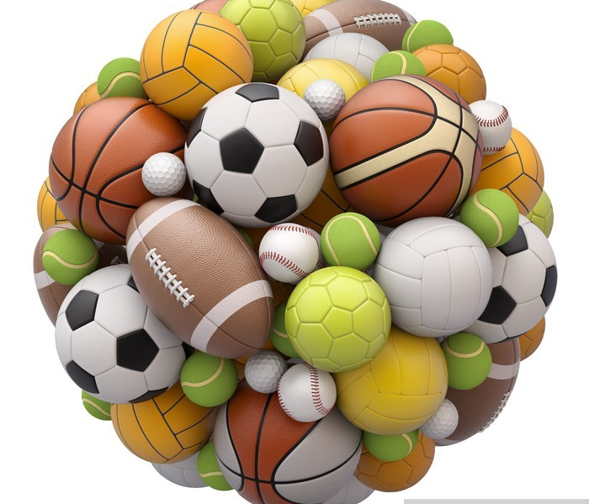
I. Starter
II. Comp. texte 1
III. Voc : Sports
V. Gr : Raison
VII. Gr : Ne…pas de
XI. Production
X. Phonétique
VI. Comp. texte 2
IV. Gr : Faire + sport
IX. Gr : Questions
VIII. Gr : Fréquence
Passons au point de grammaire :
La négation
Tu aimes le foot ?
Non, je n’ aime pas ça.
Ah bon ? Tu fais du basket alors ?
Non, je ne fais pas de basket mais je fais du tennis.
Pourquoi est-ce que tu ne joues pas au basket ?
Parce que je n’ ai pas de ballon et il n’ y a pas de terrain de basket près de chez moi.

Slide 53
RAPPEL : Les articles contractés
I. Starter
II. Comp. texte 1
III. Voc : Sports
V. Gr : Raison
VII. Gr : Ne…pas de
XI. Production
X. Phonétique
VI. Comp. texte 2
IV. Gr : Faire + sport
IX. Gr : Questions
VIII. Gr : Fréquence
Dire les sports qu’on pratique
Tu joues au foot | Tu fais du ski
Tu joues au rugby
Tu joues à la pétanque | Tu fais de la randonnée
Ils jouent aux jeux vidéo | Tu fais de l’ escalade
Règle de grammaire
Jouer + Au + sport masculin / jeux À la + sport féminin / jeux Aux + sport pluriel / jeux | Faire + Du + activité ou sport masculin De la + activité ou sport féminin De l’ + activité ou sport avec une voyelle
Donne un exemple avec AUX

Slide 54
VII. Grammaire : La négation : ne … pas de/d’
I. Starter
II. Comp. texte 1
III. Voc : Sports
V. Gr : Raison
VII. Gr : Ne…pas de
XI. Production
X. Phonétique
VI. Comp. texte 2
IV. Gr : Faire + sport
IX. Gr : Questions
VIII. Gr : Fréquence
Dire qu’on fait du sport | Dire qu’on ne fait de sport
Je fais pas de l’eSport parce que j’aime bouger | Je ne fais pas d’eSport parce que j’aime bouger
Les eSportifs font de l’activité physique | Les eSportifs ne font pas d’activité physique
Ils font du sport | Ils ne font pas de sport
Marcus a un frère | Marcus n’a pas de frère
Marcus a une sœur | Marcus n’a pas de sœur
Marcus a des parents | Marcus n’a pas de parents
Marcus aime le cinéma | Marcus n’aime pas le cinéma
Marcus aime la musique | Marcus n’aime pas la musique
Marcus aime les animaux | Marcus n’aime pas les animaux
Règle de grammaire
Dans les phrases négatives, Un, une, des, du, de la, de l’, des deviennent « ne… pas de/d’ »

Slide 55
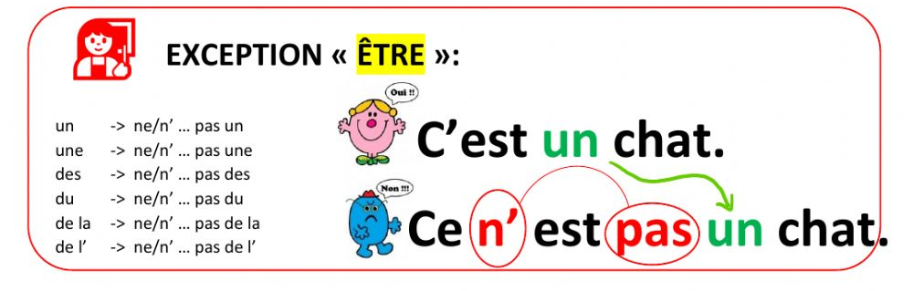
I. Starter
II. Comp. texte 1
III. Voc : Sports
V. Gr : Raison
VII. Gr : Ne…pas de
XI. Production
X. Phonétique
VI. Comp. texte 2
IV. Gr : Faire + sport
IX. Gr : Questions
VIII. Gr : Fréquence
Écris 2 exemples de ton choix :

Slide 56
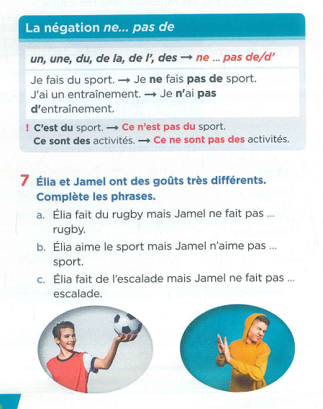
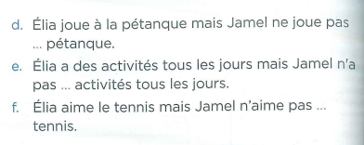
LE 7 p.44
I. Starter
II. Comp. texte 1
III. Voc : Sports
V. Gr : Raison
VII. Gr : Ne…pas de
XI. Production
X. Phonétique
VI. Comp. texte 2
IV. Gr : Faire + sport
IX. Gr : Questions
VIII. Gr : Fréquence

Slide 57
Online activity https://create.kahoot.it/details/745cdcf3-83af-4016-a628-a12bd4b45f2d
I. Starter
II. Comp. texte 1
III. Voc : Sports
V. Gr : Raison
VII. Gr : Ne…pas de
XI. Production
X. Phonétique
VI. Comp. texte 2
IV. Gr : Faire + sport
IX. Gr : Questions
VIII. Gr : Fréquence

Slide 58
I. Starter
II. Comp. texte 1
III. Voc : Sports
V. Gr : Raison
VII. Gr : Ne…pas de
XI. Production
X. Phonétique
VI. Comp. texte 2
IV. Gr : Faire + sport
IX. Gr : Questions
VIII. Gr : Fréquence
Revenons au point de grammaire :
La négation
Transforme le texte au positif !
Tu aimes le foot ?
Non, je n’ aime pas ça.
Ah bon ? Tu fais du basket alors ?
Non, je ne fais pas de basket mais je fais du tennis.
Pourquoi est-ce que tu ne joues pas au basket ?
Parce que je n’ ai pas de ballon et il n’ y a pas de terrain de basket près de chez moi.
Tu aimes le foot ?
Oui, j’aime ça.
Super ! Et tu fais du basket ?
Oui, je fais du basket mais aussi du tennis.
Pourquoi est-ce que tu joues au basket ?
Parce que j’ai un ballon et il y a un terrain de basket près de chez moi.

Slide 59
Learning review
I. Starter
II. Comp. texte 1
III. Voc : Sports
V. Gr : Raison
VII. Gr : Ne…pas de
XI. Production
X. Phonétique
VI. Comp. texte 2
IV. Gr : Faire + sport
IX. Gr : Questions
VIII. Gr : Fréquence
Today, I have learned that …
Based on what we studied today, I want to know …

Slide 60
À la fin de la leçon…
Parler de ma pratique sportive
Grammaire
- Pourquoi ? Parce que…
- Faire de / jouer à + activité
- La négation
- Exprimer la fréquence
- Poser des questions
Culture
- Le sport, le loisir préféré des ados
Vocabulaire
- Les sports
What are the LO that we are going to study ?

Slide 61
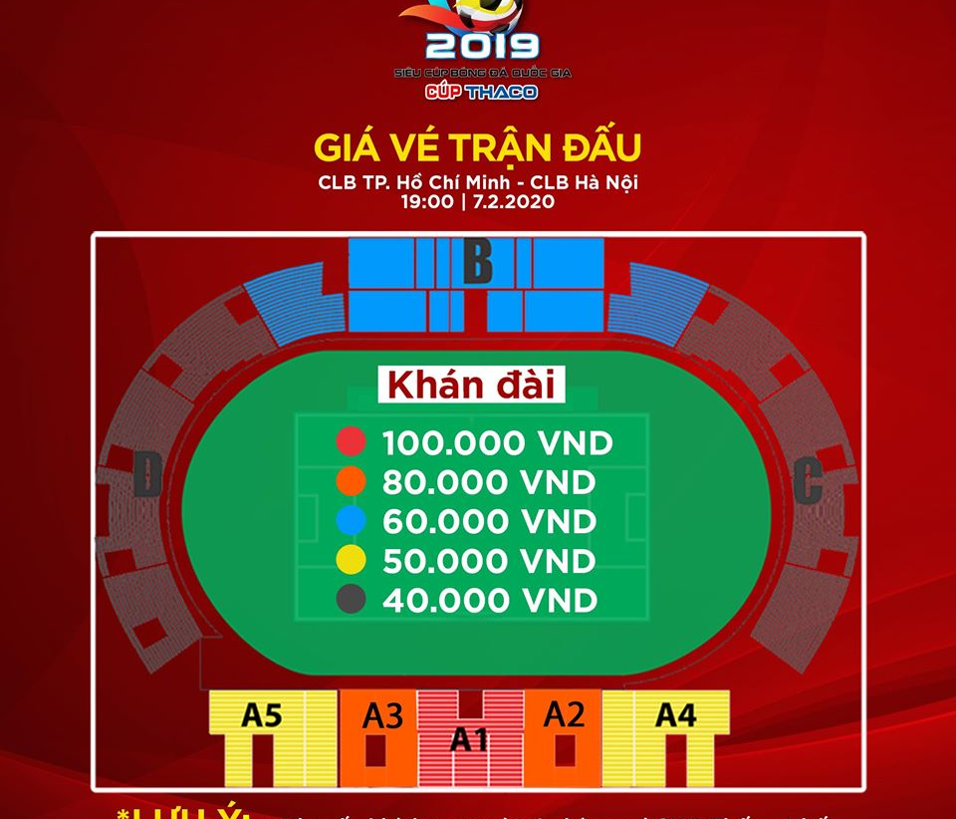
I. Starter
II. Comp. texte 1
III. Voc : Sports
V. Gr : Raison
VII. Gr : Ne…pas de
XI. Production
X. Phonétique
VI. Comp. texte 2
IV. Gr : Faire + sport
IX. Gr : Questions
VIII. Gr : Fréquence
Passons au point de grammaire :
Exprimer la fréquence
Tu aimes le foot ?
J’adore ça ! Je ne vais pas souvent au stade Thong Nhat parce qu’il n’y a pas de matchs tous les jours mais seulement le week-end. En général, je vais regarder un match le dimanche avec mon père.

Slide 62
VIII. Grammaire : Exprimer la fréquence
I. Starter
II. Comp. texte 1
III. Voc : Sports
V. Gr : Raison
VII. Gr : Ne…pas de
XI. Production
X. Phonétique
VI. Comp. texte 2
IV. Gr : Faire + sport
IX. Gr : Questions
VIII. Gr : Fréquence
Exprimer la fréquence
Est-ce que tu fais du sport tous les jours ?
J’ai des entrainements le jeudi soir et des compétitions tous les week-ends
Je fais aussi de la musculation tous les matins
Règle de grammaire
Tous les jours Tous les week-ends = le week-end Tous les matins = le matin Tous les jeudis soir = le jeudi soir
Tous les week-ends = Le week-end
Vrai ou faux ?

Slide 63
VIII. Grammaire : Exprimer la fréquence
I. Starter
II. Comp. texte 1
III. Voc : Sports
V. Gr : Raison
VII. Gr : Ne…pas de
XI. Production
X. Phonétique
VI. Comp. texte 2
IV. Gr : Faire + sport
IX. Gr : Questions
VIII. Gr : Fréquence
Exprimer la fréquence
Est-ce que tu fais du sport tous les jours ?
J’ai des entrainements le jeudi soir et des compétitions tous les week-ends
Je fais aussi de la musculation tous les matins
Règle de grammaire
Tous les jours Tous les week-ends = le week-end Tous les matins = le matin Tous les jeudis soir = le jeudi soir
Tous les week-ends = Le week-end
Vrai ou faux ?

Slide 64
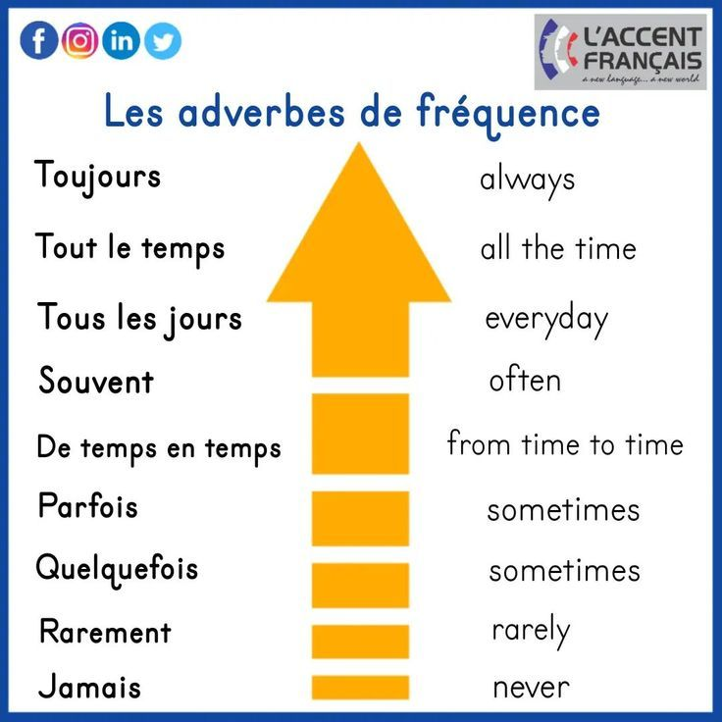
I. Starter
II. Comp. texte 1
III. Voc : Sports
V. Gr : Raison
VII. Gr : Ne…pas de
XI. Production
X. Phonétique
VI. Comp. texte 2
IV. Gr : Faire + sport
IX. Gr : Questions
VIII. Gr : Fréquence
Attention à la place de l’adverbe !
Tu fais du sport ?
Je fais toujours du sport.
Je fais souvent du sport.
Je fais parfois du sport.
Je ne fais jamais de sport.
Adverbs are usually placed immediately after the conjugated verb.

Slide 65
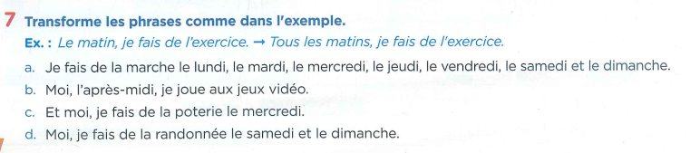
LE 7 p.42
I. Starter
II. Comp. texte 1
III. Voc : Sports
V. Gr : Raison
VII. Gr : Ne…pas de
XI. Production
X. Phonétique
VI. Comp. texte 2
IV. Gr : Faire + sport
IX. Gr : Questions
VIII. Gr : Fréquence

Slide 66

Pratique ton français !
I. Starter
II. Comp. texte 1
III. Voc : Sports
V. Gr : Raison
VII. Gr : Ne…pas de
XI. Production
X. Phonétique
VI. Comp. texte 2
IV. Gr : Faire + sport
IX. Gr : Questions
VIII. Gr : Fréquence

Slide 67
Online activity
Exprimer la fréquence https://create.kahoot.it/details/6a63b874-5d27-4ebf-bc48-13b86e803d47
Les adverbes de fréquence (place) https://create.kahoot.it/details/97314fd1-67d3-471d-b3f9-3e92f79f4414 https://create.kahoot.it/details/bb6c5803-9949-4fcc-b517-38a5a2925714
I. Starter
II. Comp. texte 1
III. Voc : Sports
V. Gr : Raison
VII. Gr : Ne…pas de
XI. Production
X. Phonétique
VI. Comp. texte 2
IV. Gr : Faire + sport
IX. Gr : Questions
VIII. Gr : Fréquence

Slide 68
I. Starter
II. Comp. texte 1
III. Voc : Sports
V. Gr : Raison
VII. Gr : Ne…pas de
XI. Production
X. Phonétique
VI. Comp. texte 2
IV. Gr : Faire + sport
IX. Gr : Questions
VIII. Gr : Fréquence
Revenons au point de grammaire :
Exprimer la fréquence
Tu aimes le foot ?
J’adore ça ! Je ne vais pas souvent au stade Thong Nhat parce qu’il n’y a pas de matchs tous les jours mais seulement le week-end. En général, je vais regarder un match le dimanche avec mon père.

Slide 69
Learning review
I. Starter
II. Comp. texte 1
III. Voc : Sports
V. Gr : Raison
VII. Gr : Ne…pas de
XI. Production
X. Phonétique
VI. Comp. texte 2
IV. Gr : Faire + sport
IX. Gr : Questions
VIII. Gr : Fréquence
Today, I have learned that …
Based on what we studied today, I want to know …

Slide 70
À la fin de la leçon…
Parler de ma pratique sportive
Grammaire
- Pourquoi ? Parce que…
- Faire de / jouer à + activité
- La négation
- Exprimer la fréquence
- Poser des questions
Culture
- Le sport, le loisir préféré des ados
Vocabulaire
- Les sports
What are the LO that we are going to study ?

Slide 71

I. Starter
II. Comp. texte 1
III. Voc : Sports
V. Gr : Raison
VII. Gr : Ne…pas de
XI. Production
X. Phonétique
VI. Comp. texte 2
IV. Gr : Faire + sport
IX. Gr : Questions
VIII. Gr : Fréquence
Passons au point de grammaire :
Poser des questions
Trouve les questions !
Oui j’adore !
Je joue au tennis.
Non, parce que je n’aime pas courir.

Slide 72
Trouvez les réponses aux questions
I. Starter
II. Comp. texte 1
III. Voc : Sports
V. Gr : Raison
VII. Gr : Ne…pas de
XI. Production
X. Phonétique
VI. Comp. texte 2
IV. Gr : Faire + sport
IX. Gr : Questions
VIII. Gr : Fréquence
Poser des questions | Réponses
Qu’est-ce que tu fais comme sport ? | Je fais de l’ultimate.
Est-ce que c’est un sport difficile ? | Non, mais les compétitions sont stressantes.
Qu’est-ce que tu aimes dans l’ultimate ? | J’adore mon équipe !
Est-ce que tu fais du sport tous les jours ? | Oui, j’ai des entrainements le jeudi soir […]
Tu fais de l’eSport ? | Non, je ne fais pas d’eSport […]

Slide 73
RAPPEL
Questions fermées (closed questions)
I. Starter
II. Comp. texte 1
III. Voc : Sports
V. Gr : Raison
VII. Gr : Ne…pas de
XI. Production
X. Phonétique
VI. Comp. texte 2
IV. Gr : Faire + sport
IX. Gr : Questions
VIII. Gr : Fréquence
Poser des questions (fermées) – Y/N questions
Vous aimez les activités proposées ?
Et dessiner ? Ou cuisiner ? Vous aimez ?
Règle de grammaire
Sujet + verbe + complément ? (raise tone)
The most common way to ask a question in French conversation is to use rising intonation. In this kind of interrogative construction, the word order is the same as a declarative sentence, but the speaker's voice rises at the end to signal the question.

Slide 74
I. Starter
II. Comp. texte 1
III. Voc : Sports
V. Gr : Raison
VII. Gr : Ne…pas de
XI. Production
X. Phonétique
VI. Comp. texte 2
IV. Gr : Faire + sport
IX. Gr : Questions
VIII. Gr : Fréquence
IX. Grammaire : Poser des questions |  |  | Réponses
 |  | Tu fais de l’eSport ? | Non, je ne fais pas d’eSport […]
 | Est-ce que | c’ est un sport difficile ? | Non, mais les compétitions sont stressantes.
 | Est-ce que | tu fais du sport tous les jours ? | Oui, j’ai des entrainements le jeudi soir […]
Qu’ | est-ce que | tu fais comme sport ? | Je fais de l’ultimate.
Qu’ | est-ce que | tu aimes dans l’ultimate ? | J’adore mon équipe !
Pour poser une question
Question fermée |  | MI* + est-ce que + S + Vb + complément + ? | Oui / Non
Question ouverte |  | MI* + est-ce que + S + Vb + complément + ? | (Information)
*MI = Mot interrogatif (question word)
The word 'do' is used in English question formation. In similar fashion, French yes / no questions can be formed with the phrase “est-ce que”
Information questions contain a specific interrogative word (who, what, when, why, how) and cannot be answered with a yes or no. Their purpose is to elicit a specific piece of information.
Notes:
Déduire la diff entre les 2 types de questions présentées

Slide 75
I. Starter
II. Comp. texte 1
III. Voc : Sports
V. Gr : Raison
VII. Gr : Ne…pas de
XI. Production
X. Phonétique
VI. Comp. texte 2
IV. Gr : Faire + sport
IX. Gr : Questions
VIII. Gr : Fréquence
IX. Grammaire : Poser des questions |  |  | Réponses
 |  | Tu fais de l’eSport ? | Non, je ne fais pas d’eSport […]
 | Est-ce que | c’ est un sport difficile ? | Non, mais les compétitions sont stressantes.
 | Est-ce que | tu fais du sport tous les jours ? | Oui, j’ai des entrainements le jeudi soir […]
Qu’ | est-ce que | tu fais comme sport ? | Je fais de l’ultimate.
Qu’ | est-ce que | tu aimes dans l’ultimate ? | J’adore mon équipe !
Pour poser une question
Question fermée |  | MI* + est-ce que + S + Vb + complément + ? | Oui / Non
Question ouverte |  | MI* + est-ce que + S + Vb + complément + ? | (Information)
*MI = Mot interrogatif (question word)
The word 'do' is used in English question formation. In similar fashion, French yes / no questions can be formed with the phrase “est-ce que”
Information questions contain a specific interrogative word (who, what, when, why, how) and cannot be answered with a yes or no. Their purpose is to elicit a specific piece of information.
Notes:
Déduire la diff entre les 2 types de questions présentées

Slide 76
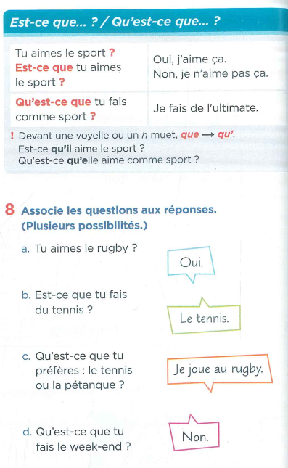
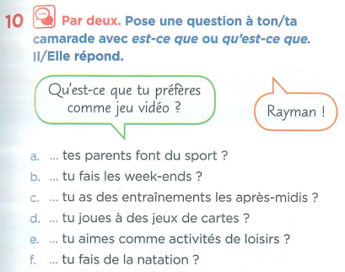
LE 8,10 p.44
I. Starter
II. Comp. texte 1
III. Voc : Sports
V. Gr : Raison
VII. Gr : Ne…pas de
XI. Production
X. Phonétique
VI. Comp. texte 2
IV. Gr : Faire + sport
IX. Gr : Questions
VIII. Gr : Fréquence

Slide 77
Online activity
I. Starter
II. Comp. texte 1
III. Voc : Sports
V. Gr : Raison
VII. Gr : Ne…pas de
XI. Production
X. Phonétique
VI. Comp. texte 2
IV. Gr : Faire + sport
IX. Gr : Questions
VIII. Gr : Fréquence
Est-ce que / Qu’est-ce que
https://create.kahoot.it/details/98f07e4f-fde1-4474-a350-32b314a1fe97
https://create.kahoot.it/details/521991d8-5d1c-4792-92d5-1326c0bab7cc

Slide 78
I. Starter
II. Comp. texte 1
III. Voc : Sports
V. Gr : Raison
VII. Gr : Ne…pas de
XI. Production
X. Phonétique
VI. Comp. texte 2
IV. Gr : Faire + sport
IX. Gr : Questions
VIII. Gr : Fréquence
Revenons au point de grammaire :
Poser des questions
Trouve les questions !
Oui j’adore !
Je joue au tennis.
Non, parce que je n’aime pas courir.

Slide 79
Learning review
I. Starter
II. Comp. texte 1
III. Voc : Sports
V. Gr : Raison
VII. Gr : Ne…pas de
XI. Production
X. Phonétique
VI. Comp. texte 2
IV. Gr : Faire + sport
IX. Gr : Questions
VIII. Gr : Fréquence
Today, I have learned that …
Based on what we studied today, I want to know …

Slide 80
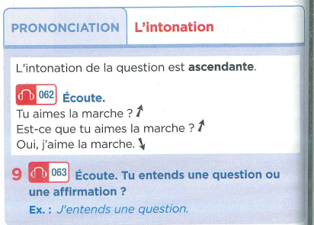

X. Phonétique
I. Starter
II. Comp. texte 1
III. Voc : Sports
V. Gr : Raison
VII. Gr : Ne…pas de
XI. Production
X. Phonétique
VI. Comp. texte 2
IV. Gr : Faire + sport
IX. Gr : Questions
VIII. Gr : Fréquence

Slide 81



Practice your pronunciation !
I. Starter
II. Comp. texte 1
III. Voc : Sports
V. Gr : Raison
VII. Gr : Ne…pas de
XI. Production
X. Phonétique
VI. Comp. texte 2
IV. Gr : Faire + sport
IX. Gr : Questions
VIII. Gr : Fréquence
Click here : https://ttsfree.com/speech-to-text
Set the spoken language in French
Click on the mic
Practice ☺
Listen again if you need

Slide 82

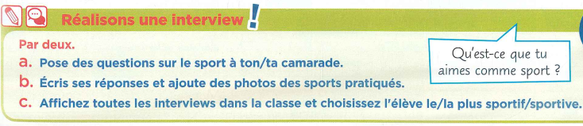

XI. Production
I. Starter
II. Comp. texte 1
III. Voc : Sports
V. Gr : Raison
VII. Gr : Ne…pas de
XI. Production
X. Phonétique
VI. Comp. texte 2
IV. Gr : Faire + sport
IX. Gr : Questions
VIII. Gr : Fréquence
15mn
Exemple:
Qu’est-ce que tu aimes comme sport ?
STEPS:
Ask 5 questions about sports to your friend
Report the answers on a poster with pictures
Present your work to your class
Critères de réussite:
Step 1
Steps 1,2
Steps 1,2,3
Prolongement:
NEED HELP?
Check the vocabulary in textbook/lesson
Ask at least two classmates before Mr Mak
Objectif d’apprentissage : Je peux faire une interview.

Slide 83
Learning outcomes
ALL students MUST be able to tell which sport they play.
MOST students SHOULD be able to make an interview.
SOME students COULD be able to tell where they play sport and describe their school.
Notes:
ALL = isoler un objectif (gramm/lexical); MOST = obj de la leçon; SOME = objectif de la prochaine leçon

Slide 84
Activités en ligne

Slide 85
Portfolio

Slide 86
How well have you performed with the Learning Objectives?
Write next to each objective, whether you are
Beginning? Developing? Mastering ?
Naming sports I play. Beginning? Developing? Mastering?
Expressing frequency. Beginning? Developing? Mastering ?
Asking questions. Beginning? Developing? Mastering ?

Slide 87
Learning review
Choose at least one outcome from the options and write it down in your notebook.
Today, I have learned that …
The three things I learned today are ...
I can now …
The most important thing I have learned today is …
My question based on today’s lesson is ...
I have done well in ... because …
Based on what we studied today, I want to know …
I can improve my work by …
Today’s learning connects to what I already know ...

Slide 88

Plenary and self reflection
Click here

Slide 89



Slide 90
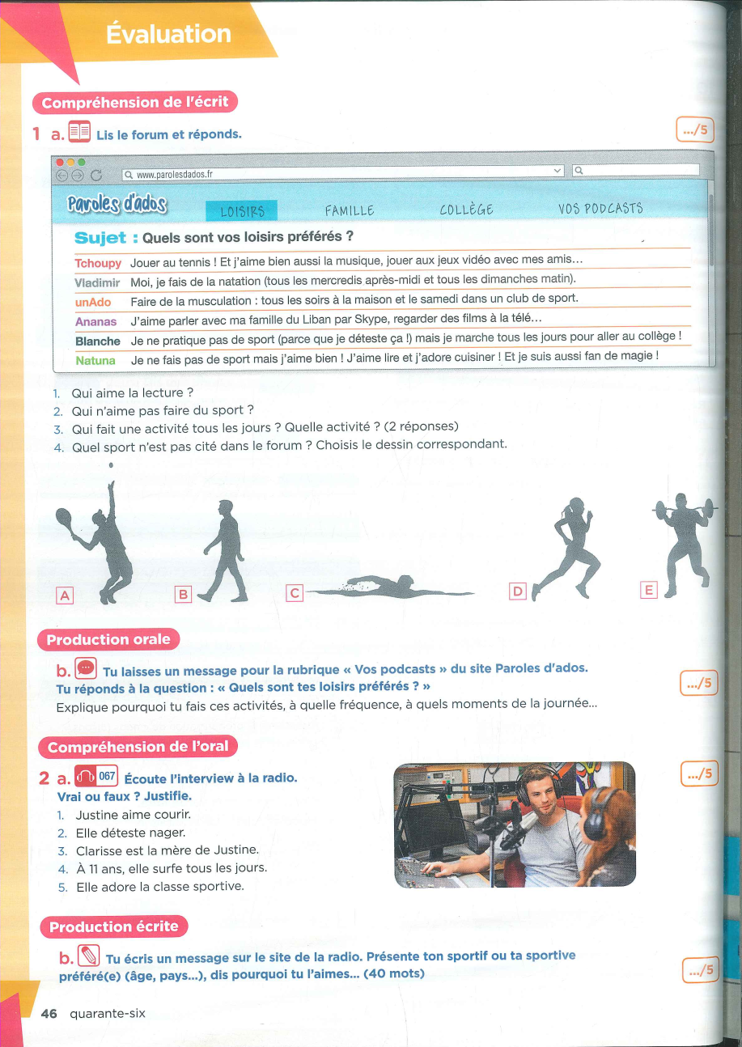
Fichier de révision

